Slide 1

Transformação do Sistema de cadastro de clientes em sistema completo com Pedido e Itens

Slide 2
Objetivos
Estabelecer uma conexão entre Java e MySQL.
Utilizar Connection, DriverManager, Statement e PreparedStatement.
Executar comandos SQL a partir de uma aplicação Java.
Inserir, consultar, alterar e excluir registros de Pedido e Item
Criar tabelas
Organizar projetos.
Resumo Aula 07

Slide 3
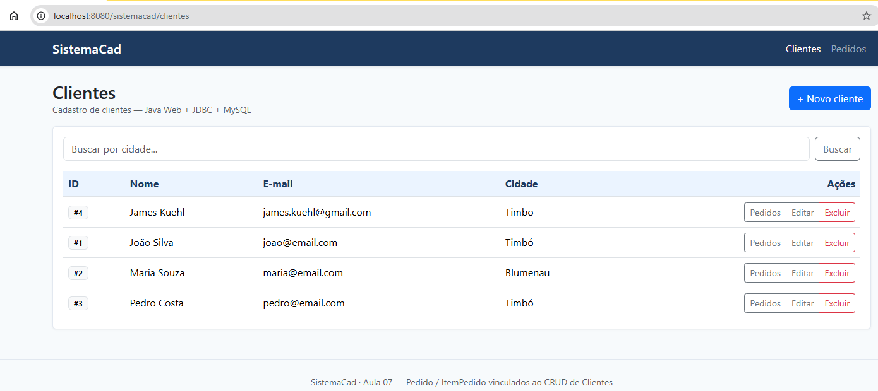
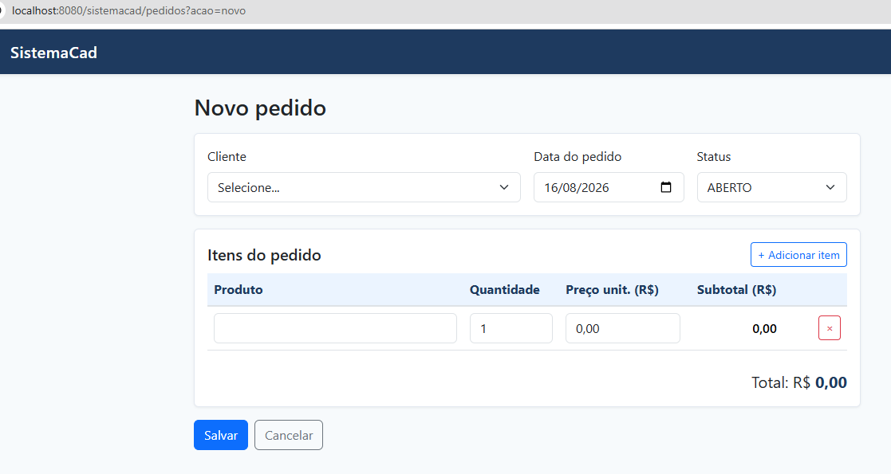
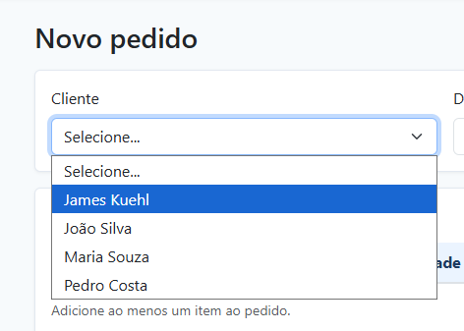
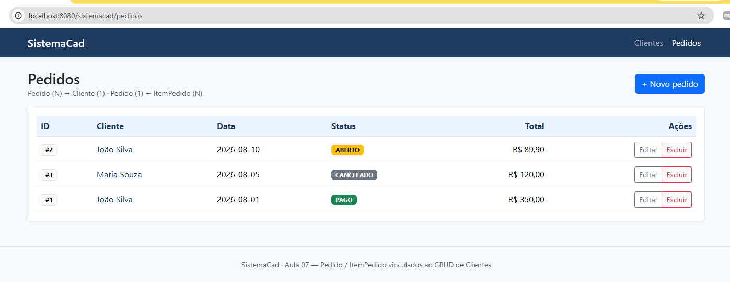
Modelo de Criação de Sistema Pedido/Item Pedido

Slide 4
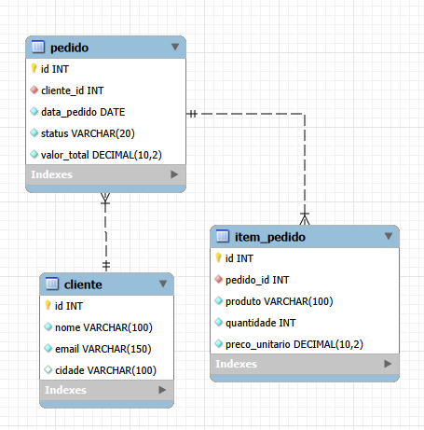
Tabelas e Relacionamentos

Slide 5
Conclusão
Construção de um sistema web completo com tabelas filhas (Foreing Keys) no SistemaCad — capaz de cadastrar, consultar, alterar e excluir clientes, pedido e itens em um banco de dados MySQL

